Slide 1
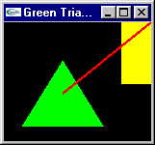
图形裁剪
计算机内部存储的图形数据量往往比较大，而屏幕显示的只是图的局部部分。因此需要确定图形中哪些部分落在显示区之内，哪些落在显示区之外，以便只显示落在显示区内的那部分图形
窗口：矩形

Slide 2
图形裁剪的策略
先变换后裁剪
  将图形经过扫描转换后变成像素的集合，然后对图形中的每一个像素进行裁剪
先裁剪后变换
  将原始图形进行裁剪，保留窗口内的可见部分，舍弃窗口外的不可见部分。然后对窗口内保留的这部分图形进行扫描转换
先裁剪后变换！
  可以省去许多不必要的扫描转换的工作

Slide 3
图形裁剪的处理步骤
图形裁剪的目的：
  判断图形元素是否在所考虑的区域内
  如在区域内，则进一步求出区域内的那一部分
处理步骤：
  点在区域内外的判断
  计算图形元素与区域边界的交点

Slide 4
点的裁剪
对于一点P(x,y)，要判断其是否可见
x_{min} ≤ x ≤ x_{max} and y_{min} ≤ y ≤ y_{max}
满足上述不等式组的点则在窗口范围内，则保留；反之，该点落在窗口外，应裁剪
y_{max}
x_{min}
x_{max}
y_{min}

Slide 5
直线的裁剪
对于矩形窗口
  任何直线至多只有一段处于该窗口之内
  即在此窗口范围内永远不会产生一条直线的两条或更多的可见部分线段
基本思想：
  判断直线与窗口的位置关系，确定该直线是完全可见、部分可见或完全不可见
  输出处于窗口内线段的端点，并显示此线段

Slide 6
直线的裁剪
整条线在窗口之内
  不需剪裁，显示整条线段
整条线在窗口之外
  不需剪裁，不显示整条线段
部分线在窗口之内
  求出线段与窗口边界的交点
  将窗口外的线段部分剪裁掉
  显示窗口内的部分

Slide 7
直线裁剪的效率策略
快速排除
  完全在窗口内
  完全在窗口外的直线
若是部分在窗口内的情况
  减少直线与窗口边界的求交次数和每次的求交计算量

Slide 8
直线裁剪算法
Cohen-Sutherland裁剪算法
中点分割算法
梁友栋-Barsky裁剪算法

Slide 9
Cohen-Sutherland裁剪算法
基本思想：对于每条待裁剪的线段P₁P₂分三种情况处理
  若P₁P₂完全在窗口内，则显示该线段
  若P₁P₂完全在窗口外，则丢弃该线段
  若线段不满足上述条件
    则求线段与窗口边界的交点，在交点处把线段分为两段
    其中一段完全在窗口外，可舍弃之，然后对另一段重复上述处理
Notes:
强调裁剪计算量大，因此先做容易的

Slide 10
Cohen-Sutherland裁剪算法
如何快速排除
  完全在窗口内
  完全在窗口外的直线
编码
  9个区域
  4位编码
    C_{t}C_{b}C_{r}C_{l}
  按位运算☺
x_{max}
x_{min}
1001
1000
1010
y_{max}
0001
0000
0010
y_{min}
0101
0100
0110

Slide 11
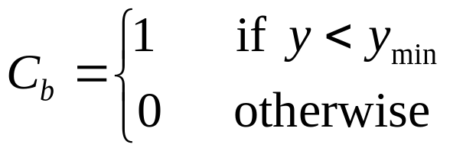
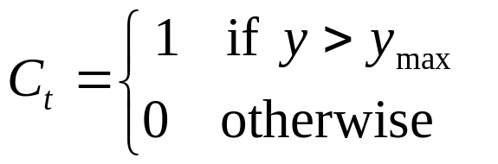
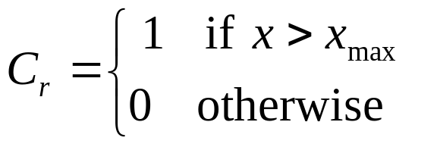
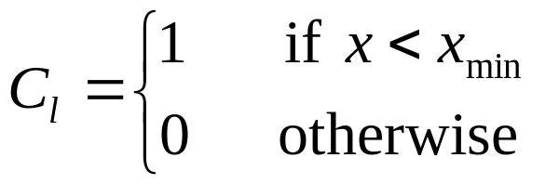
Cohen-Sutherland裁剪算法
延长窗口的四条边线(y_{min},y_{max},x_{min},x_{max})，将二维平面分成九个区域,区域赋予4位编码C_{t}C_{b}C_{r}C_{l}
  第一位为1：端点处于上边界的上方
  第二位为1：端点处于下边界的下方
  第三位为1：端点处于右边界的右方
  第四位为1：端点处于左边界的左方
  否则，相应位为0

Slide 12
Cohen-Sutherland裁剪算法
对线段的每个顶点，根据其所在区域赋予此编码
  if (x < XL) c |= 0x0001;
  …
  一个在窗口内的顶点编码为0000
1001
1000
1010
0001
0000
0010
0101
0100
0110

Slide 13
Cohen-Sutherland裁剪算法
先排除简单情形：
  若某线段两个端点的四位二进制编码全为0000
    线段位于窗口内，显示之
  若对两端点的四位二进制编码进行逻辑与运算（&）结果不为0
    线段位于窗口外，直接舍弃
再裁剪
递归执行
1001
1000
1010
0001
0000
0010
0101
0100
0110
Notes:
强调用按位运算进行快速排除

Slide 14
Cohen-Sutherland裁剪算法
裁剪：
  若线段既不能直接保留，也不能直接舍弃
    它可能与窗口相交
    对线段进行再分割，并找到与窗口边线的一个交点，根据交点位置，赋予4位二进制编码，
    对分割后的线段
      舍弃一定在窗口外部分
      另一部分做进一步检查
1001
1000
1010
0001
0000
0010
0101
0100
0110

Slide 15
Cohen-Sutherland裁剪算法
例：如图，裁剪AB、CD、EF直线段。
解：根据编码算法，各直线段的端点四位二进制编码如下：
A:0000 B:0000 A,B编码全为0，AB直接保留
C:0010 D:0110 C,D编码进行逻辑与运算，结果非0，CD直线段直接舍弃
E:0001 F:0000 E,F编码进行逻辑与运算，结果为0，此时应求EF与窗口边界的交点
E
A
C
F
B
D

Slide 16
Cohen-Sutherland裁剪算法
求交
  将两个端点的编码C_{t}C_{b}C_{r}C_{l}进行逻辑或操作，
  根据其结果中1的位置来确定可能相交的窗口边
  求交按照固定的顺序来进行（左右下上或上下右左）
  一条线段与窗口最多求交4次
A(1010)
F
D
E
C
B(0101)

Slide 17
Cohen-Sutherland裁剪算法
特点：
  简单，易实现
    依次裁剪在窗口外部分，直到直线完全处于窗口内
  快速判断线段的完全可见和显然不可见
    巧妙的编码方法

Slide 18
Cohen-Sutherland裁剪算法
课堂练习
用Cohen-Sutherland裁剪算法对三条线段A,B,C的端点进行编码，线段A的两端点编码为（1001,0101），线段B的两端点编码为（1000,1010），线段C的两端点编码为（1000,0110）。则那些线段在剪裁窗外（ ）
A. A B. A和B C. A和C D.A,B和C
Notes:
B

Slide 19
中点分割算法
类似于Cohen-Sutherland算法
  将直线的两端点P₁、P₂编码得：C₁、C₂；
  根据C₁和C₂的具体值，可以有三种情况：
    C₁＝C₂＝0，表明两端点全在窗口内，因而整个线段也在窗内，应予保留。
    C₁&C₂≠0，表明两端点全在窗口外同侧，整个线段全在窗外，应予舍弃。
    不属于上面两种情况，均需要求交点，并进行裁剪
      裁剪：裁剪一端，得到最近可见点
      求最近可见点（交点）：中点分割算法！
Notes:
板书一下，什么是一次裁剪一端，什么是最近可见点

Slide 20
中点分割算法
中点
观察：中点将线段P₁P₂分为两部分，必定有一部分存在最近可见点（交点）
保留存在最近可见点部分，舍弃另一部分
P
P2
P1

Slide 21
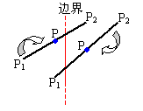
中点分割算法
当线段P₁P₂求出中点P后，舍弃线段的哪部分？
  若如果P₁与P同侧，移动P₁点；（即可能的交点只能出现在PP₂段）
  if ( (C₁ & C) != 0 ) P₁ = P;
  若P₁与P不同侧，移动P₂点。（即可能的交点只能出现在P₁P段）
  if ( (C₁ & C) == 0 ) P₂ = P;

Slide 22
中点分割算法
将中点分割进行到底!
  可收敛到最近可见点☺

Slide 23
中点分割算法
求交点
STEP1 ：令窗外端点为P₁，如果窗外点不是P₁，则P₁和P₂交换端点；
STEP2：保留窗内端点P₂到暂存器里；
STEP3 ：对P₁编码为C₁；
STEP4 ：用中点公式求出中点，并编码得C；
STEP5 ：按照中点算法的求交规则：
  若P₁和P同侧，移动P₁点； if((C₁&C)!=0) P₁=P;
  否则，移动P₂点。 else P₂=P;
GOTO STEP3，直到P₁和P₂相差一个单位时：令交点为P_{2，}对暂存器断点P₂裁剪
Notes:
复述一次

Slide 24
中点分割算法
特点：
  求交点的次数（n）与线段长度（L）有关，其关系为：L=2^{n} 。
    例如：线段长度为256，则求交点的次数为8。
  求出的交点是边界上的有效交点（最近可见点），而非边界及其延长线上的交点
    Cohen－Sutherland直线裁剪算法：
      边界上或者边界的延长线上的交点
  求中点：加法与除法，容易硬件实现

Slide 25
梁友栋-Barsky裁剪算法
梁友栋
  生于1935年7月，福建福州人
  1956-1960年：复旦大学研究生，师从苏步青先生学习几何理论
  1960年研究生毕业后任教于浙江大学数学系
  1984-1990年任浙大数学系主任
  Liang, Y.D., and Barsky, B., "A New Concept and Method for Line Clipping", ACM Transactions on Graphics, 3(1):1-22, January 1984.

Slide 26
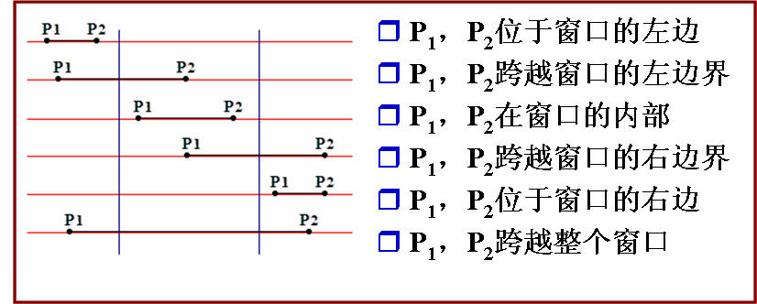
假设点P1P2W1W2的横坐标分别是x1,x2,w1,w2，线段P1P2与蓝色裁剪窗口W1W2（蓝色的线之间）的存在公共部分（可见部分）的充要条件是：
max(min(x1,x2), min(w1,w2))≤ min(max(x1,x2), max(w1,w2))
即所谓左端点中大者<=右端点中的小者

Slide 27
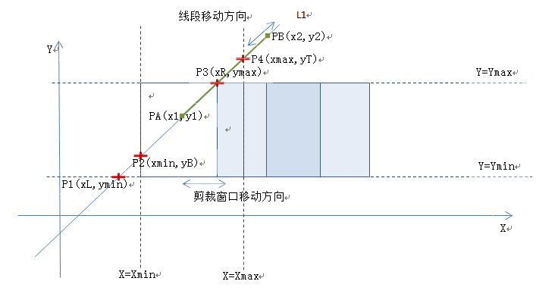
根据一维裁剪窗口与线段的左右两端点的坐标值大小，就能确定线段和裁剪窗口的可见部分，二维坐标系中计算裁剪窗口和线段的可见部分，竟然也能转化为一维裁剪就是该算法的精髓所在，方法就是计算裁剪窗口延长线与线段所在的直线的交点。
二维空间中只要指定一个空间中一点和通过该点的直线的斜率(k)就能唯一确定一条直线，当直线不与坐标轴平行时，一定与裁剪窗口的边所在的两对延长线存在交点。
Notes:
先确定一条直线L1(k>0)，和裁剪窗口的纵坐标值ymin,ymax假如所求线段PAPB在L1上沿L1上下滑动，裁剪窗口沿水平方向左右滑动，则可以完全枚举出线段与裁剪窗口所有交点的情形。线段的两个端点分别是PA(x1,y1),PB(x2,y2)，L1与Y=Ymin的交点P1(xL,ymin),与Y=Ymax的交点P3(xR,ymax)。当线段的一个端点PA滑动到P3之上或PB滑动到P1之下时,无论裁剪窗口怎么滑动都不可能与PAPB存在公共部分。

Slide 28
梁友栋-Barsky裁剪算法
算法的基本思想：当要裁剪的线段是P₀P₁， P₀P₁和窗口边界交于A,B,C,D四点。从A,B和P₀三点中找出最靠近P₁的点，从C,D和P₁中找出最靠近P₀的点。
y
P₁
D
y_{T}
C
P₀C是P₀P₁线段上的可见部分
P₀
A
B
y_{B}
x_{L}
x_{R}
x
Notes:
声明两点之间点部分就是裁剪部分

Slide 29
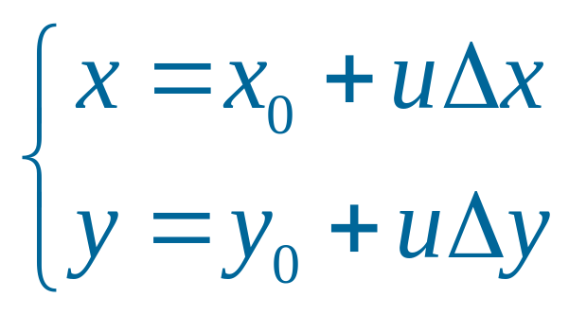
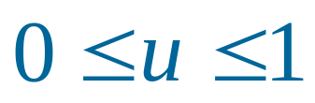
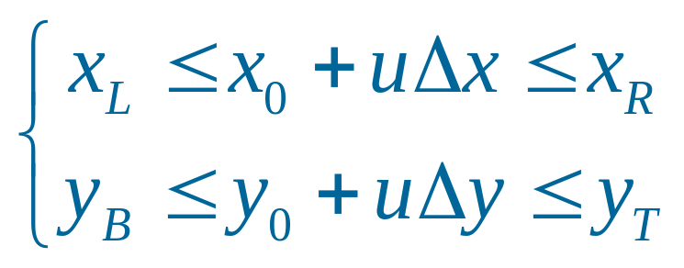
梁友栋-Barsky裁剪算法
具体计算时，把P₀P₁写成其参数方程：
其中Δx=x₁－x₀，Δy=y₁－y₀
窗口内线段应满足
求u!

Slide 30

当点P位于由(xmin,ymin)和(xmax,ymax)所确定的裁剪窗口内时满足下面不等式

Slide 31
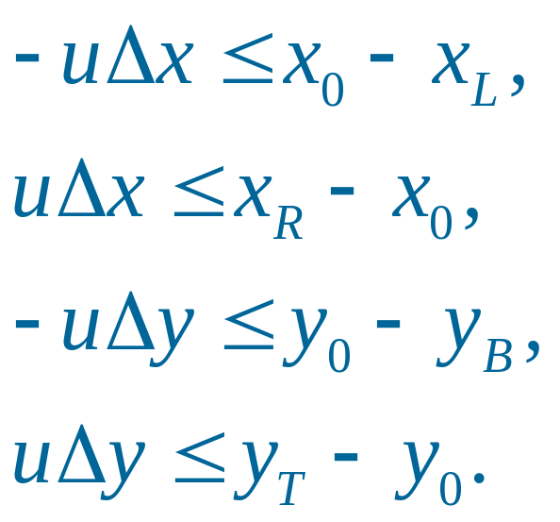

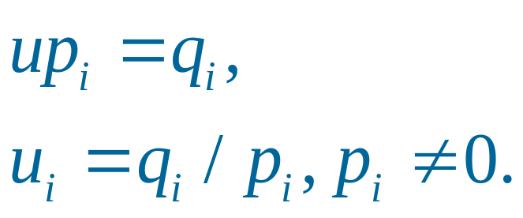
梁友栋-Barsky裁剪算法
不等式写作：
即
线段与裁剪边界的交点有
ur_{i}<=q_{i}
y
P₁
D
y_{T}
C
P₀
A
B
y_{B}
x_{L}
x_{R}
x
Notes:
对于r=0的情形，表示线段PAPB平行于坐标轴，很容易确定它与裁剪窗口是否有公共部分。r不等于0的时候，对于上面四个不等式，当rk < 0时 ,u >= qk/rk，当rk>0时 u <= qk/rk，则点P才能位于裁剪窗口之内。同理，假如P已经落在了裁剪窗口之内，u一定大于等于所有rk<0对应的uk的最大值，而小于等于所有rk>0时对应的uk最小值。同时有下面的等式

Slide 32
梁友栋-Barsky裁剪算法
窗口边界的四条边分成两类，一类称为始边，另一类称为终边
  当Δx≥0时，称x=x_{L}为始边， x=x_{R}为终边
  当Δx<0时，称x=x_{L}为终边， x=x_{R}为始边
  当Δy≥0时，称y=y_{B}为始边， y=y_{T}为终边
  当Δy<0时，称y=y_{B}为终边， y=y_{T}为始边
y
P₁
y_{T}
P₀
A
P₁
B
y_{B}
P₀
x_{L}
x_{R}
x
Notes:
一个个说明，向外走，向内走

Slide 33
1、当p_{k}<0时，线段从裁剪边界延长线的外部延伸到内部；
2、当p_{k}>0时，线段从裁剪边界延长线的内部延伸到外部；
例如，
当Δx≥0时，对于左边界p₁<0（p₁=-Δx），线段从左边界的外部到内部；
对于右边界p₂>0（p₂=Δx），线段从右边界的内部到外部。
当Δy<0时，对于下边界p₃>0（p₃=-Δy），线段从下边界的内部到外部；
对于上边界p₄<0（p₄=Δy），线段从上边界的外部到内部。
当p_{K}≠0时，可以计算出参数u的值，它对应于无限延伸的直线与延伸的窗口边界k的交点

Slide 34
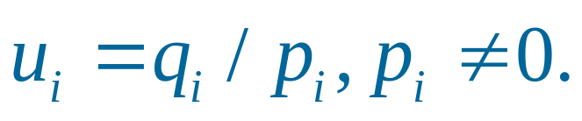
梁友栋-Barsky裁剪算法
可知边界交点的参数：
  当p_{i}<0时，
    求得的u_{i}必是P₀P₁和始边的交点的参数
  当p_{i}>0时，
    u_{i}必是P₀P₁和终边的交点的参数

Slide 35
梁友栋-Barsky裁剪算法
求出P₀P₁和两条始边的交点的参数u₀’和u₀’’，令
u₀ = max(u₀’，u₀’’，0)
则u₀ 就是图中A、B和P₀三点中最靠近P₁的点的参数
求出P₀P₁和两条终边的交点的参数u₁’和u₁’’，令
u₁ = min(u₁’，u₁’’，1)
则u₁ 就是图中C、D和P₁三点中最靠近P₀的点的参数
y
P₁
D
y_{T}
C
t₁
y_{B}
A
B
P₀
t₀
x_{L}
x_{R}
x

Slide 36
当u₁>u₀时，参数t∈[u₀, u₁]的线段就是P₀P₁的可见部分
当u₁<u₀时，整个直线段为不可见
P₁
D
y
u₀
P₁
u₁
B
y_{T}
D
C
C
u₁
B
y_{B}
A
A
P₀
u₀
P₀
x_{L}
x_{R}
x

Slide 37
梁友栋-Barsky裁剪算法
当p_{i}=0时,
  若q_{i}<0
    则P₀P₁是完全不可见的
  若q_{i}≥0，
    则P₀P₁平行于裁剪边界,并且至少部分在窗口内
y
F
B
y_{T}
y_{B}
A
E
C
D
x_{L}
x_{R}
x

Slide 38
梁友栋-Barsky裁剪算法
算法步骤
  1、初始化线段交点的参数：u₁=0，u₂=1；
  2、计算出4个裁剪边界的p、q值；
  3、调用函数clipTest()，在函数中根据p、q来判断：是舍弃线段还是改变交点的参数。
    （1） 当p<0时，参数r用于更新u_{0：}（u₀=max{u₀，r_{k}}）
    （2） 当p>0时，参数r用于更新u_{1：}（u₁=min{u₁，r_{k}}）
    （3）如果更新了u₀或u₁后，使u₀>u₁，则舍弃该线段
    （4）当p=0且q<0时，因为线段平行于边界并且位于边界之外，则舍弃该线段。
  4、p、q的4个值经判断后，如果该线段未被舍弃，则裁剪线段的端点坐标由参数u₁和u₂的值决定。

Slide 39
梁友栋-Barsky裁剪算法
特点
  通常比Cohen－Sutherland算法效率更高
    更新参数u1、u2仅仅需要一次除法
    Cohen－Sutherland算法：
      而且每次求交计算都需要做乘除法
Notes:
网上声称的“通常梁友栋-Barsky算法比Cohen－Sutherland算法效率更高，因为需要计算的交点数目减少了。”不成立

Slide 40
多边形裁剪
多边形裁剪基于直线的裁剪，可以把多边形裁剪分解为边界的线段，逐段来进行裁剪
不仅在于求出新的顶点，删去界外顶点，还在于形成正确的顶点序列

Slide 41
多边形的描述方式
多边形可以描述为一组顶点按一定顺序连接而成的有向点列
一般可将多边形的顶点按逆时针方向顺序形成有向线段，进而连接成一个环来描述多边形的组成
数据结构上，可用链表结构来描述
2
1
3
4

Slide 42
多边形裁剪的特点
多边形的各条边是顺次连接
  直线裁剪
    把一条线段的两个端点孤立考虑，会产生孤立线段
    裁剪之后各条边不一定能保持原来的连接顺序
裁剪前
错误裁剪
正确裁剪

Slide 43
多边形裁剪算法
Sutherland-Hodgman算法
  每次用窗口的一条边界对多边形进行裁剪
    把落在窗口外部的图形去掉，落在窗口内部的图形保留
    并把它作为下一次待裁剪的多边形
    连续用窗口的四条边界对原始多边形进行裁剪后，最后得到的就是裁剪后的结果多边形

Slide 44
Sutherland-Hodgman算法
一条窗口裁剪边如何裁剪？
  裁剪边：窗口的一条边界及其延长线构成的裁剪线
  可见一侧：窗口一侧
  不可见一侧：另一部分
  输入：顶点裁剪前顶点序列；输出：裁剪后顶点序列
不可见一侧
可见一侧

Slide 45
Sutherland-Hodgman算法
一条窗口裁剪边如何裁剪？
  依序处理多边形各边，用裁剪线进行裁剪：
    边SP全部处于可见一侧
      将终点P放入新的顶点序列
    边SP全部处于不可见一侧：
      没有点放入新的顶点序列
    边SP从可见一侧进入不可见一侧：
      将SP与窗口边界的交点I放入新的顶点序列
    边SP从不可见一侧进入可见一侧：
      将SP与窗口边界的交点I和终点P放入新的顶点序列
P
S
S
S
I
I
P
S
P
P
输出P
无输出
输出I
输出I和P

Slide 46
每一步考虑窗口的一条边界及其延长线构成的裁剪线。该裁剪线把平面分成两个部分，一部分包含窗口，称为可见一侧；另一部分称为不可见一侧。依序处理多边形各边时会有四种情况：
  边SP全部处于可见一侧：此时将终点P放入新的顶点序列
  边SP全部处于不可见一侧：此时没有点放入新的顶点序列
  边SP从可见一侧进入不可见一侧：此时将SP与窗口边界的交点I放入新的顶点序列
  边SP从不可见一侧进入可见一侧：此时将SP与窗口边界的交点I和终点P放入新的顶点序列
P
S
S
S
I
I
P
S
P
P
输出P
无输出
输出I
输出I和P

Slide 47
Sutherland-Hodgman算法框图
开始
第一个顶点→S,F
左算法框图仅描述用一条裁剪边对多边形裁剪，得到一个顶点序列，作为下一条裁剪边处理过程的输入。对于每条裁剪边，算法的框图是一样的，只是判断点在裁剪边哪一侧以及求线段SP与裁剪边的交点算法应做相应的改变。
SP与裁剪线相交
N
顶点输入完毕
Y
Y
N
求SP与裁剪线的交点I
输入顶点P
处理线段SP
输出I
P→S
P位于可见侧
N
F→P
Y
输出P
处理线段SP
结束
（1）主框图
（2）处理线段SP子过程
Sutherland-Hodgman算法流程图

Slide 48
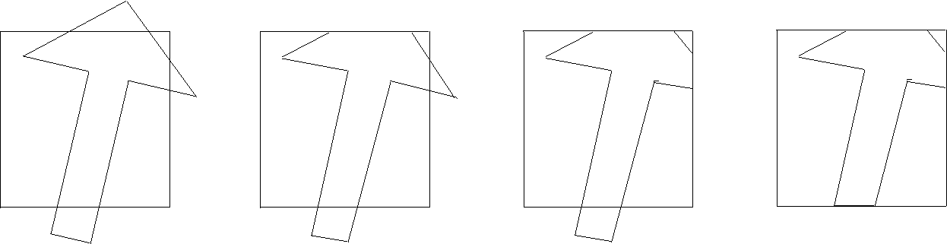
Sutherland-Hodgman算法
例子
Sutherland-Hodgman 算法

Slide 49
Sutherland-Hodgman算法
特点
  分治策略
  一般性
    凸多边形或凹多边形，
    裁剪窗口不局限于矩形，可以是任意凸多边形

Slide 50
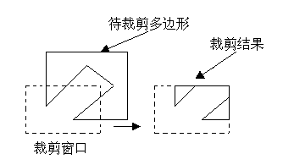
Sutherland-Hodgeman算法
对凸多边形应用本算法可以得到正确的结果，但是对凹多边形的裁剪将如图所示显示出一条多余的直线。这种情况在裁剪后的多边形有两个或者多个分离部分的时候出现。因为只有一个输出顶点表，所以表中最后一个顶点总是连着第一个顶点。
解决这个问题有多种方法，一是把凹多边形分割成若干个凸多边形，然后分别处理各个凸多边形。二是修改本算法，沿着任何一个裁剪窗口边检查顶点表，正确的连接顶点对。三就是Weiler-Athenton算法。

Slide 51
Weiler-Atherton任意多边形裁剪
Sutherland-Hodgeman算法解决了裁剪窗口为凸多边形窗口的问题，但一些应用需要涉及任意多边形窗口（含凹多边形窗口）的裁剪。Weiler-Atherton多边形裁剪算法正是满足这种要求的算法。

Slide 52
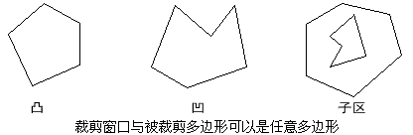
1. WA任意多边形裁剪算法描述
在算法中，裁剪窗口、被裁剪多边形可以是任意多边形：凸的、凹的（内角大于180º）、甚至是带有内环的（子区），见下图。
裁剪窗口和被裁剪多边形处于完全对等的地位，这里我们称：
1、被裁剪多边形为主多边形，记为A；
2、裁剪窗口为裁剪多边形，记为B。
主多边形A和裁剪多边形B的边界将整个二维平面分成了四个区域：
1、A ∩ B（交：属于A且属于B）；
2、A－B（差：属于A不属于B）；
3、B－A（差：属于B不属于A）；
4、A∪B (并：属于A或属于B，取反；即：不属于A且不属于B)。

Slide 53
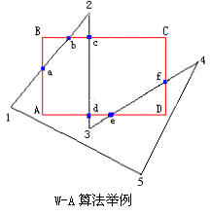
1. WA任意多边形裁剪算法描述
内裁剪即通常意义上的裁剪，取图元位于窗口之内的部分，结果为A∩B。
外裁剪取图元位于窗口之外的部分，结果为A－B。
观察右图不难发现裁剪结果区域的边界由被裁剪多边形的部分边界和裁剪窗口的部分边界两部分构成，并且在交点处边界发生交替，即由被裁剪多边形的边界转至裁剪窗口的边界，或者反之。由于多边形构成一个封闭的区域，所以，如果被裁剪多边形和裁剪窗口有交点，则交点成对出现。这些交点分成两类：
一类称入点，即被裁剪多边形由此点进入裁剪窗口，如图中a、c、e；
一类称出点，即被裁剪多边形由此点离开裁剪窗口，如图中b、d、f。

Slide 54
2. WA任意多边形裁剪算法思想
假设被裁剪多边形和裁剪窗口的顶点序列都按顺时针方向排列。当两个多边形相交时，交点必然成对出现，其中一个是从被裁剪多边形进入裁剪窗口的交点，称为“入点”，另一个是从被裁剪多边形离开裁剪窗口的交点，称为“出点”。
算法从被裁剪多边形的一个入点开始，碰到入点，沿着被裁剪多边形按顺时针方向搜集顶点序列；而当遇到出点时，则沿着裁剪窗口按顺时针方向搜集顶点序列。
按上述规则，如此交替地沿着两个多边形的边线行进，直到回到起始点。这时，收集到的全部顶点序列就是裁剪所得的一个多边形。
由于可能存在分裂的多边形，因此算法要考虑：将搜集过的入点的入点记号删去，以免重复跟踪。将所有的入点搜集完毕后算法结束。

Slide 55
3 WA任意多边形裁剪算法步骤
1、顺时针输入被裁剪多边形顶点序列Ⅰ放入数组1中。
2、顺时针输入裁剪窗口顶点序列Ⅱ放入数组2中。
3、求出被裁剪多边形和裁剪窗口相交的所有交点，并给每个交点打上
“入”、“出”标记。
然后将交点按顺序插入序列Ⅰ得到新的顶点序列Ⅲ，并放入数组3中；
同样也将交点按顺序插入序列Ⅱ得到新的顶点序列Ⅳ，放入数组4中；
4、初始化输出数组Q，令数组Q为空。接着从数组3中寻找“入”点。
如果“入”点没找到，程序结束。
5、如果找到“入”点，则将“入”点放入S中暂存。
6、将“入”点录入到输出数组Q中。并从数组3中将该“入”点的“入”点
标记删去。
7、沿数组3顺序取顶点：
如果顶点不是“出点”，则将顶点录入到输出数组Q中，流程转第7步。
否则，流程转第8步。
8、沿数组4顺序取顶点：
如果顶点不是“入点”，则将顶点录入到输出数组Q中，流程转第8步。
否则，流程转第9步。

Slide 56
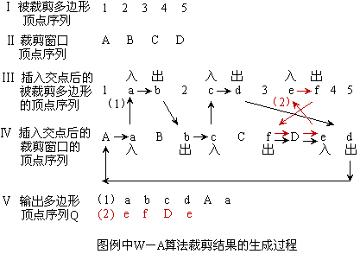
3 WA任意多边形裁剪算法步骤
9、如果顶点不等于起始点S，流程转第6步，继续跟踪数组3。
否则，将数组Q输出；
流程转第4步，寻找可能存在的分裂多边形。
算法在第4步：满足“入”点没找到的条件时，算法结束。
算法的生成过程见下图所示。

Slide 57
4 WA任意多边形裁剪算法特点
裁剪窗口可以是矩形、任意凸多边形、任意凹多边形。
可实现被裁剪多边形相对裁剪窗口的内裁或外裁，即保留窗口内的图形或保留窗口外的图形，因此在三维消隐中可以用来处理物体表面间的相互遮挡关系。
裁剪思想新颖，方法简洁，裁剪一次完成，与裁剪窗口的边数无关。

Slide 58
5 WA任意多边形裁剪算法小结
前面介绍的是内裁算法，即保留裁剪窗口内的图形。而外裁算法（保留裁剪窗口外的图形）同内裁算法差不多。
外裁算法与内裁算法不同的是：
1、从被裁剪多边形的一个“出点”开始，碰到出点，沿着被裁剪多边形按顺时针方向搜集顶点序列；
2、而当遇到“入点”时，则沿着裁剪窗口按逆时针方向搜集顶点序列。
按上述规则，如此交替地沿着两个多边形的边线行进，直到回到起始点为止。这时，收集到的全部顶点序列就是裁剪所得的一个多边形。
由于可能存在分裂的多边形，因此算法要考虑：将搜集过的“出点”的出点记号删去，以免重复跟踪。将所有的出点搜集完毕后算法结束。
Weiler-Atherton算法的的设计思想很巧妙，裁剪是一次完成，不象Sutherland-Hodgman多边形裁剪算法，每次只对裁剪窗口的一条边界及其延长线进行裁剪，如裁剪窗口有n条边，则要调用n次S-H算法后才能最后得出裁剪结果。
但Weiler-Atherton算法的编程实现比Sutherland-Hodgman算法稍难，主要难在入、出点的查寻以及跨数组搜索上。

Slide 59
字符裁剪
串精度裁剪
字符精度裁剪
以及笔画\象素精度:将笔划分解成直线段对窗口作裁剪
基于构成字符最小元素裁剪
STRING
RING
STRING
STRING2
STRING2
STRING2
STRING2
待裁剪字符串
串精度裁剪
字符精度裁剪
象素精度裁剪
2009-2010-2:CG:SCUEC

